Slide 1
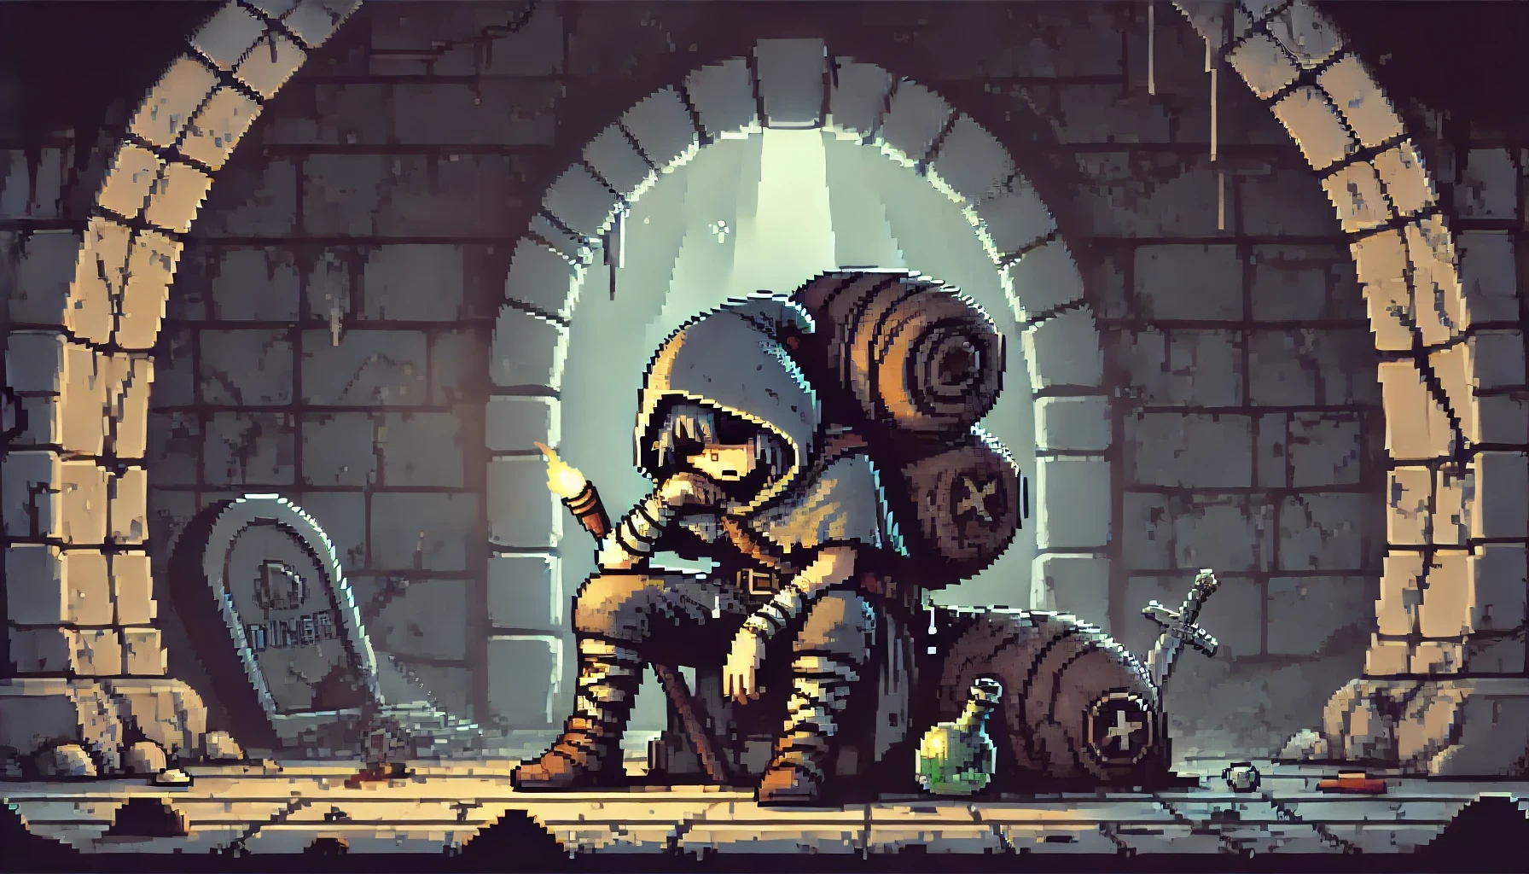


설정
게임 시작
크레딧
이어 하기
게임 종료

Slide 2
1번 슬롯
플레이 타임:
09:10
진행중인 던전:
던전 최심부
빈 슬롯
빈 슬롯
게임 시작
크레딧
설정
게임 종료
길게 눌러
초기화

Slide 3
업적
능력해금
보물상자 누적 25회 획득
보상: SP 1
보상받기
보물상자 누적 50회 획득
보상: SP 10
보상받기
게임 시작
크레딧
저주 3개이상 받고 클리어
보상: SP 1
보상받기
설정
한 게임에 상자 20개 획득
보상: SP 10
게임 종료
보상받기
모든 업적 클리어
보상: ???
보상받기
보유 SP: 1
던전으로

Slide 4
업적
능력해금
아이콘
이동속도가 증가합니다
SP
1
아이콘
점프력이 증가합니다
SP
2
게임 시작
크레딧
아이콘
대쉬 사용 가능
SP
10
설정
아이콘
더블 점프 사용 가능
SP
10
게임 종료
아이콘
화력 강화 1단계
(유지력, 최대치 상승)
SP
1
보유 SP: 1
던전으로

Slide 5


던전 최심부 베이스
540
메뉴
상점
최심부 던전 도전
보물 상자

Slide 6
던전 최심부 베이스
540
메뉴
최심부 던전 도전
보물 상자
베이스마다 보급품이 있습니다!
활용해서 탈출하세요.
보급 상자

Slide 7
던전 최심부 베이스
540
메뉴
최심부 던전 도전
보물 상자

Slide 8
던전 최심부 베이스
540
메뉴
업적 & 능력 해금
최심부 던전 도전
보물 상자

Slide 9

던전 최심부 베이스
540
메뉴
다음 진행
무인 상점
보물 상자

Slide 10
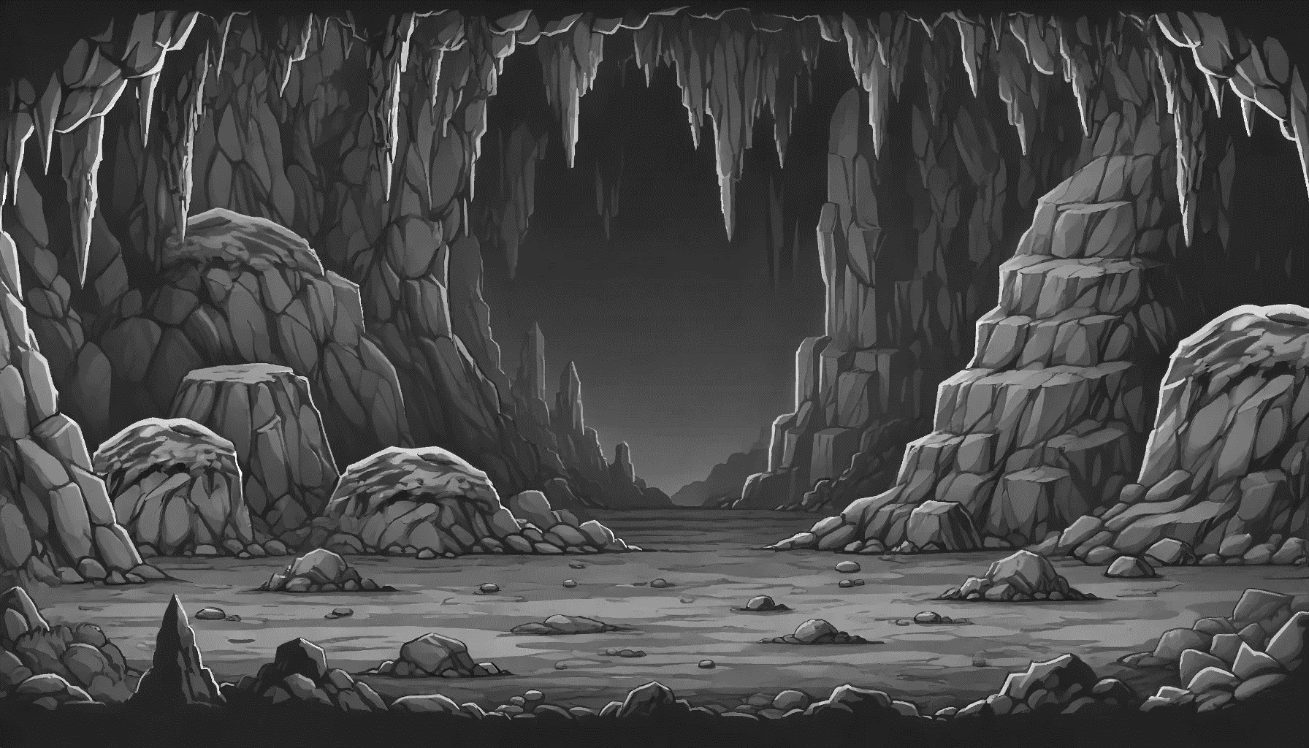

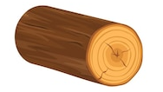

메뉴
타이머
장작 X 2 획득
배터리 X 2 획득
공격
마법
대쉬
<-
->
점프
아이템
스위치

Slide 11

X3
저주에 걸렸습니다!
받을 저주를 선택하세요
화력이 베이스에서만 충전 가능하게 됩니다.
10초마다 2초간 속도가 주체할 수 없이 빨라집니다. (타이머UI로 표시)
베이스에서 더 이상 화력을 충전하지 못합니다
장작 부식화
과유불급
자원 고갈

Slide 12
X3
축복을 받았습니다!
받을 축복를 선택하세요
화력이 베이스에서만 충전 가능하게 됩니다.
10초마다 2초간 속도가 주체할 수 없이 빨라집니다. (타이머UI로 표시)
베이스에서 더 이상 화력을 충전하지 못합니다
장작 부식화
과유불급
자원 고갈

Slide 13
540
X3
(상점 이미지 파일)
무인 상점
장작
배터리
(장작)
(장작)
100G
300G
폭파장치
(장작)
300G
훔치기
구매

Slide 14


Slide 15
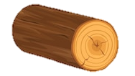
X3

